Slide 1
Влияние компьютера на здоровье человека. Рук. Учитель биологии: Караваева М.Н.
Исследовательская работа
учащихся КГА ПОУ «Энергетический колледж»
2019 год

Slide 2
Цели нашей работы:
Рассмотреть влияние компьютера на детский организм.
Провести диагностическое исследование.
Представить результаты исследований в виде таблиц, диаграмм, схем.
Изучить влияние компьютера на здоровье школьников.
Выяснить мнение специалистов о вреде компьютера на здоровье человека.
Разработать рекомендации по предотвращению вредного влияния компьютера на организм человека

Slide 3
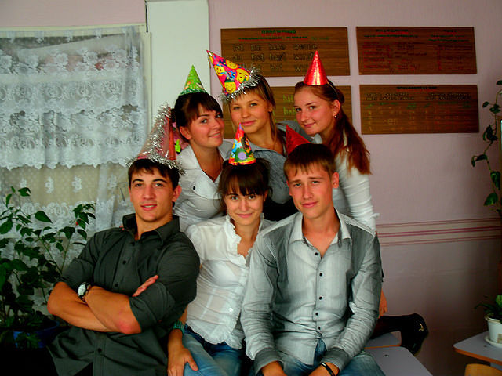
Компьютерный мир так заманчив, красочен и моден, но компьютер влияет на все биологические характеристики организма человека, и в первую очередь, на его физическое и психическое здоровье.

Slide 4
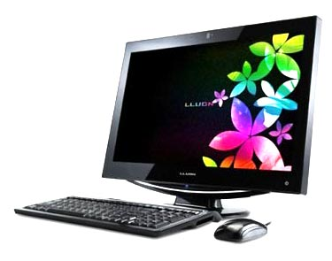
Здоровье ребенка и компьютер.
Трудно представить современный обучающий процесс и досуг ребенка без этой чудо – машины.

Slide 5
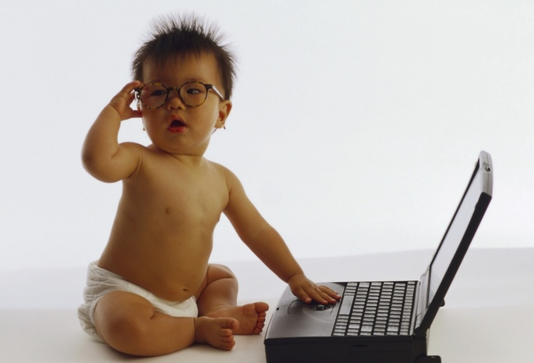
ДЕТИ И КОМПЬЮТЕР
Что такое хорошо и что такое плохо

Slide 6
Положительное влияние компьютера на ребенка
Компьютерные игры развивают у ребенка: *быстроту реакции
*мелкую моторику рук
*визуальное восприятие объектов
*логическое мышление
Компьютерные игры учат ребенка
*классифицировать и обобщать
*аналитически мыслить в нестандартной ситуации
*добиваться своей цели

Slide 7
Отрицательное влияние компьютера на ребенка
При несоблюдении режима компьютер превращается из друга во врага.
ВСЕ ХОРОШО В МЕРУ!
Для каждого детского возраста существует ограниченное время.
Слишком длительное нахождение перед компьютером может привести к ухудшению зрения, психологической зависимости ребенка от виртуального мира.

Slide 8
Основные вредные факторы,
действующие на человека за компьютером:
Сидячее положение в течение длительного времени
Воздействие электромагнитного излучения монитора
Утомление глаз, нагрузка на зрение
Перегрузка суставов кистей
Стресс при потере информации
Интернет – зависимость и нагрузка на психику
Аллергия и кишечные инфекции

Slide 9
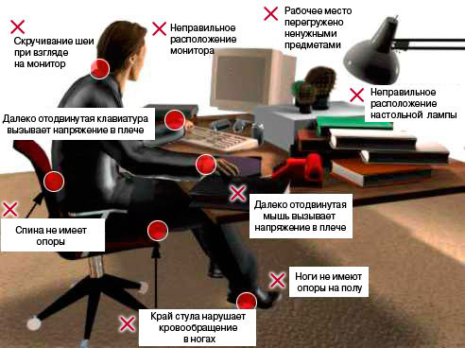
Внимание! Неправильная посадка за компьютером!

Slide 10
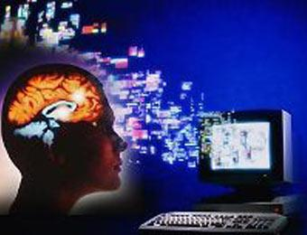
Электромагнитное излучение

Slide 11
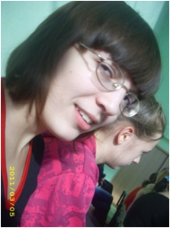
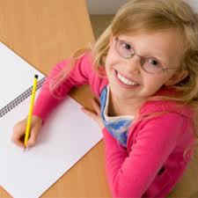
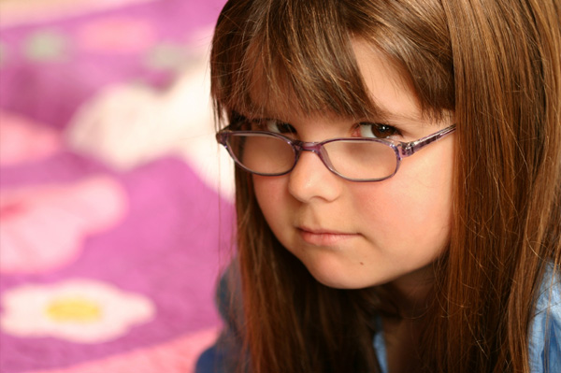
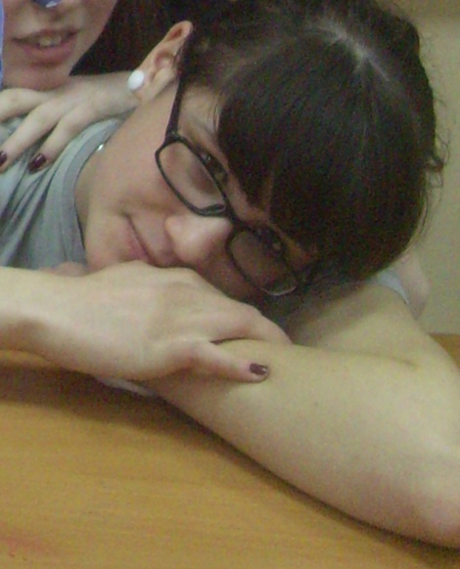
Компьютерный зрительный синдром

Slide 12
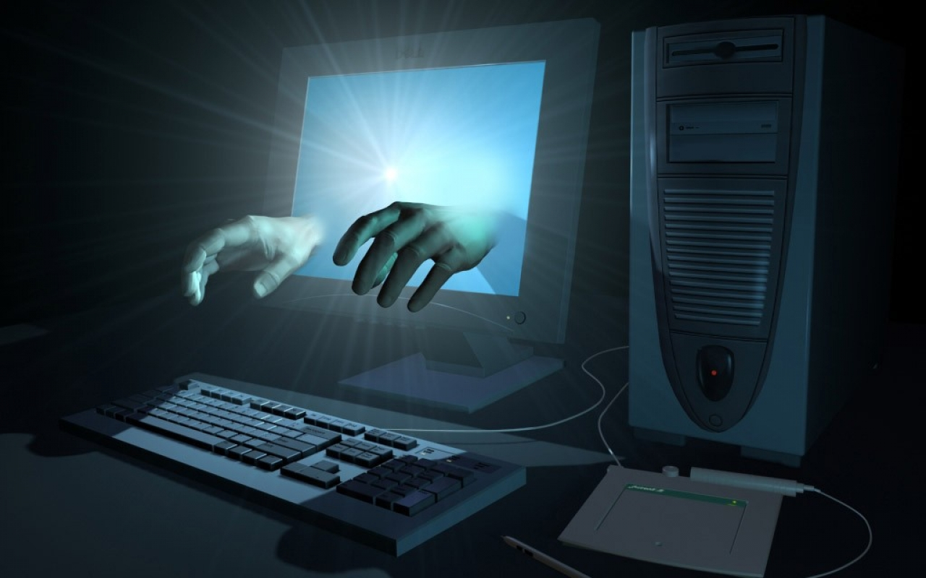
Перегрузка суставов кистей

Slide 13
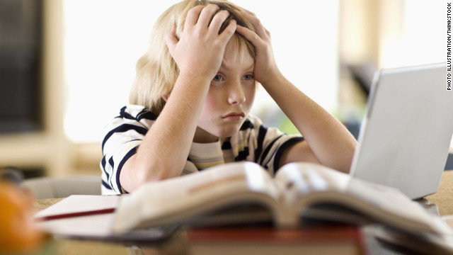
Стресс при потере информации

Slide 14
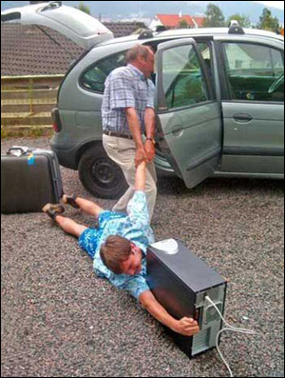
Интернет зависимость и нагрузка на психику

Slide 15
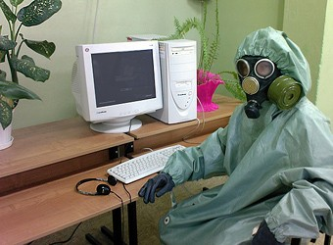
Аллергия

Slide 16
НАШИ ИССЛЕДОВАНИЯ

Slide 17
Есть ли в доме компьютер Опрошено 40 человек

Slide 18
Сколько времени проводишь за компьютером?

Slide 19
На что тратится большая
часть времени работы за компьютером
На развлечения | 74%
В учебных целях | 26%
Цели использования компьютера
90%
80%
70%
60%
%
50%
обучающихся
40%
30%
20%
10%
0%
В учебных
На развлечения
целях

Slide 20
Степень переутомления и перегрузки учащихся
Виды недомоганий | Всегда | Часто | Иногда | Никогда
Сонливое состояние | - | 4 | 33 | 3
Невозможность сосредоточиться | 1 | 3 | 20 | 16
Головные боли | - | 4 | 32 | 4
Боли в желудке | - | - | 11 | 29
Головокружение | - | - | 20 | 20

Slide 21
Устают ли глаза от работы на компьютере

Slide 22
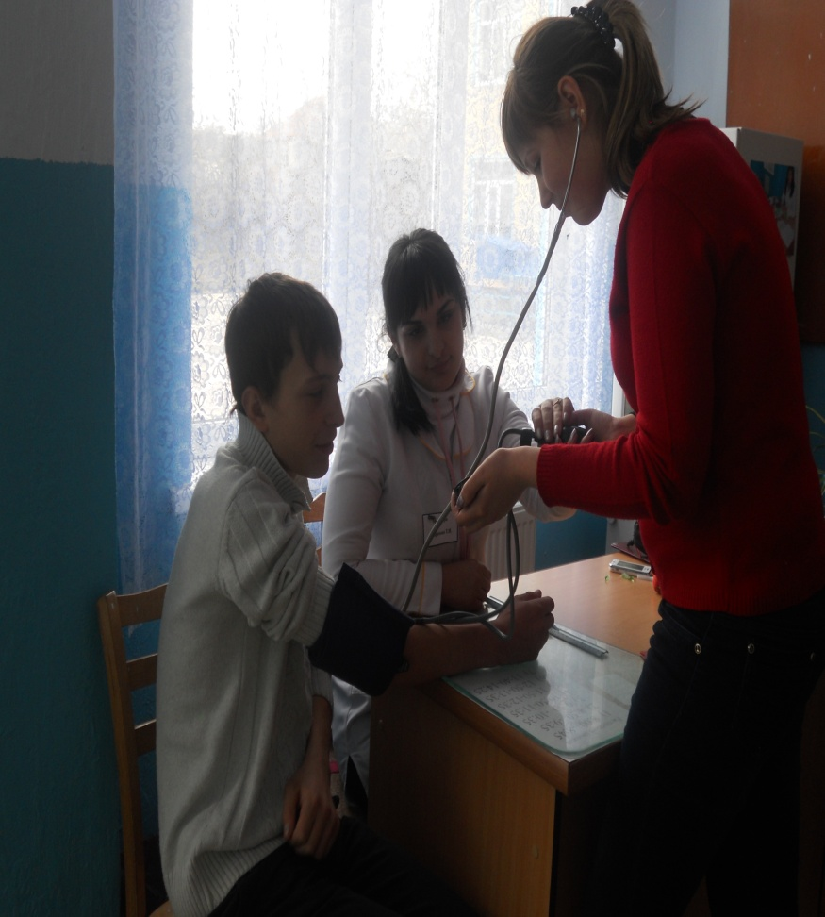
Пульс и кровяное давление
Анализ
Пульс до работы | Пульс после работы
69 | 83
67 | 75
78 | 104
57 | 112
75 | 87
61 | 70
70 | 75
60 | 82
Давление до работы | Давление после работы
100/80 | 120/90
95/50 | 106/70
120/70 | 125/80
110/65 | 130/70

Slide 23
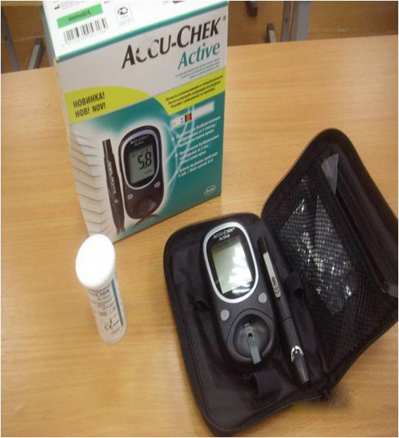
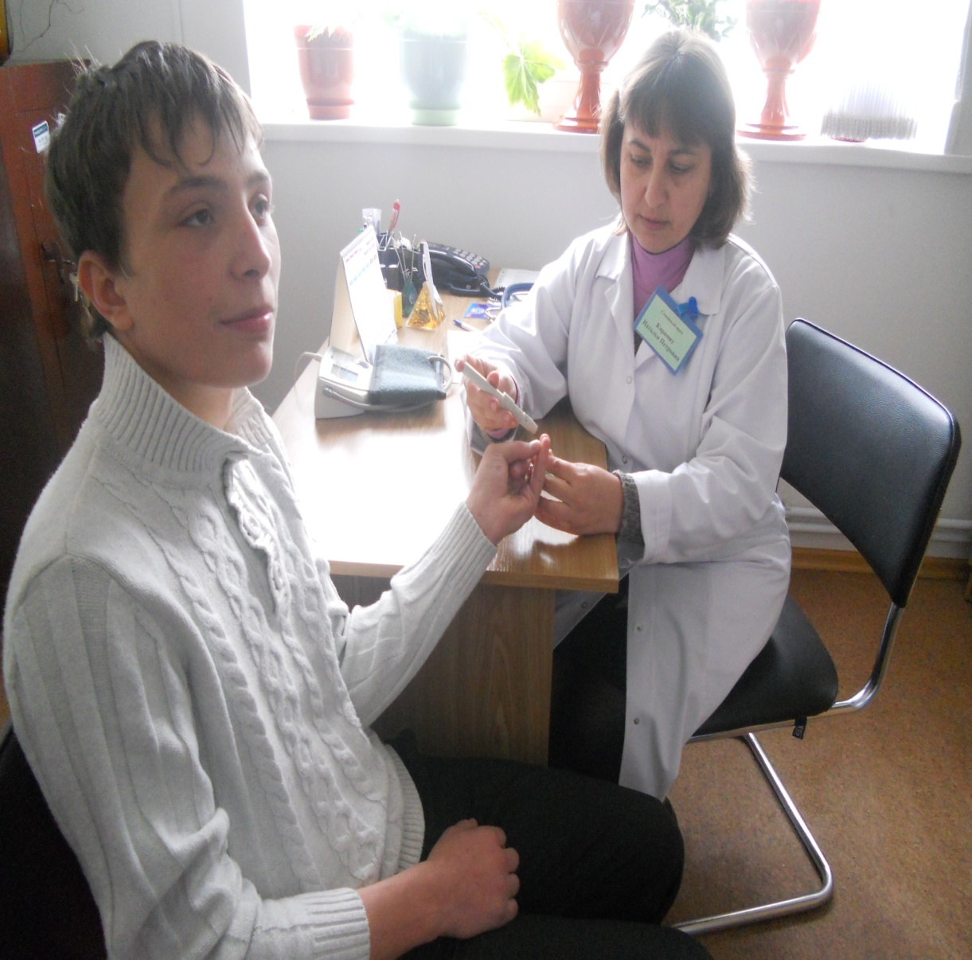
Изменение сахара в крови.

Slide 24
НАШИ РЕКОМЕНДАЦИИ

Slide 25
Реализация профилактических мероприятий
Создание презентации «Компьютер и здоровье».
Распространение комплекса физкультурных пауз.
Распространение буклета для родителей: «Дети и компьютер»
Распространение рекомендаций при работе за компьютером.

Slide 26
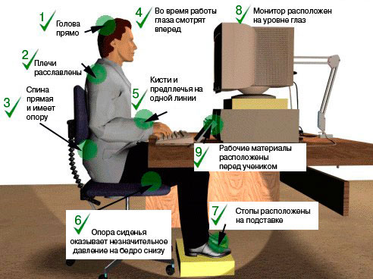
Внимание!
Правильная посадка за компьютером!

Slide 28
Продолжительность непрерывной работы за компьютером:
Учащиеся
Продолжительность
1–го класса
10
мин
2–5–
х классов
15
мин
6–7
классов
20
мин
8–9–
х классов
25
мин
10–12–
х классов
30
мин
взрослый
2
часа

Slide 29
Упражнения для разминки.
1.На счет 1-4 закрыть глаза, не напрягая глазные мышцы, на счет 1-6 широко раскрыть глаза и посмотреть вдаль. Повторить 4-5 раз.
2. Посмотреть на кончик носа на счет 1-4, а потом перевести взгляд вдаль на счет 1-6. Повторить 4-5 раз.
3. Не поворачивая головы, медленно делать круговые движения глазами вверх-вправо-вниз-влево и в обратную сторону: вверх-влево-вниз-вправо. Затем посмотреть вдаль на счет 1-6. Повторить 4-5 раз.
4. Держа голову неподвижно, перевести взор, зафиксировав его, на счет 1-4 вверх, на счет 1-6 прямо; затем аналогично вниз-прямо, впра
во-прямо, влево-прямо. Проделать движение по диагонали в одну и другую стороны, переводя глаза прямо на счет 1-6. Повторить 3-4 раза.
5. Не поворачивая головы, закрытыми глазами "посмотреть" направо на счет 1-4 и прямо на счет 1-6. Поднять глаза вверх на счет 1-4, опустить вниз на счет 1-4 и перевести взгляд прямо на счет 1-6. Повторить 4-5 раз.
6. Посмотреть на указательный палец, удаленный от глаз на расстоянии 25-30 см, и на счет 1-4 приблизить его к кончику носа, потом перевести взор вдаль на счет 1-6. Повторить 4-5 раз.

Slide 30
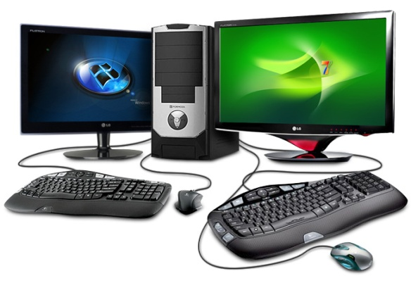
Рекомендации при работе на компьютере.
Работать за современными компьютерами
с хорошо освещенным рабочим столом
Соблюдать надлежащий уход за компьютером
Проводить за компьютером не более трех часов в день.
Каждый час вставать из-за компьютера и делать
комплекс упражнений для позвоночника.
Каждый час делать комплекс упражнений для кистей рук.
Каждые полчаса делать гимнастику для глаз.
Обязательно чередовать работу за компьютером
с прогулкой на свежем воздухе.

Slide 31
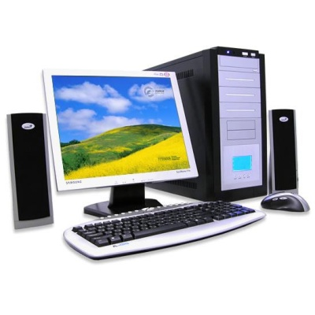
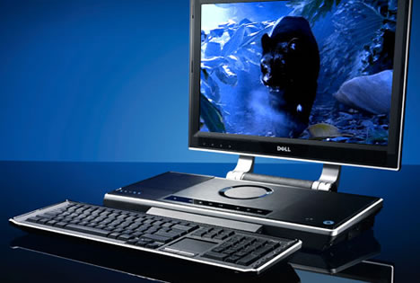
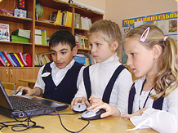
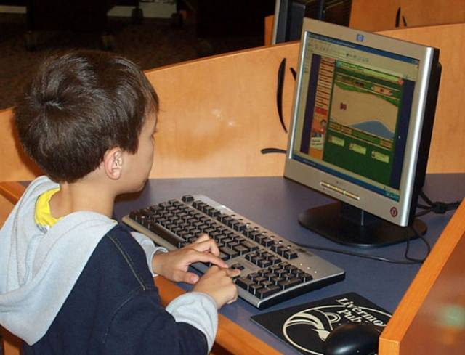
Выводы:
Большинство школьников не знают вредных факторов, действующих на человека за компьютером.
Ученики недостаточно заботятся о своём здоровье, проводя много времени за компьютером, что может привести к возникновению различных заболеваний, в том числе психических.
Многие школьники игнорируют методы профилактики заболеваний при работе за компьютером.

Slide 32
Заключение: Мы считаем, что необходимо вести борьбу за здоровье , проводить обучение, как детей, так и родителей. Мы предложили провести родительские собрания и классные часы в нашей школе на тему: «Компьютер и здоровье школьника», которая в наше время является одной из самых актуальных. БЕРЕГИТЕ ДЕТЕЙ!

Slide 33
ЛИТЕРАТУРА. 1.А.П.Александрова. Медицинская энциклопедия. 2. Ахутина Т.В. Здоровьесберегающие технологии: нейропсихологический подход // Вопросы психологии. - 2009. - №4. 3. Гигиенические требования к видеодисплейным терминалам, персональным ЭВМ и организация работы. Санитарные правила и нормы. СанПиН 2.2.2. 542-96 4. Ермилова И.А. Собираетесь в школу? Тренируйте глаза!/ Ермилова И.А.//Здоровье школьника – 2010 - №8, стр.56. 5. В.И. Кормилицын, М.С. Цицкишвили, Ю.И. Яламов «Основы компьютерной техники», М., 2009г. 6. А.И.Ревин. «Специфика зрения человека». 7.А.А.Сурков. Энциклопедия. О влиянии компьютерной техники на зрение человека. http://images.yandex.ru/ www. Mednovosti. ru www.Inopressa. ru.

